Slide 1
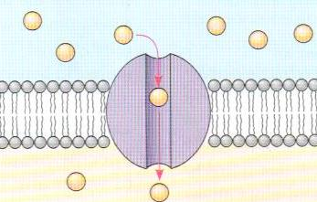
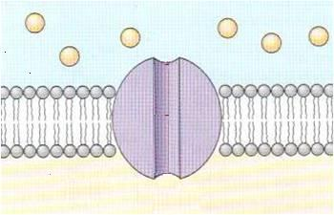
Пороформувальні токсини, дію яких блокує ДМГТ
Організм, що утворює токсин | Назва токсину | Ефективний радіус токсинової пори
Latrodectus mactans tredecimguttatus | α-латротоксин | 0,3 нм (транс-сторона)
Latrodectus mactans tredecimguttatus | α-латротоксин | 0,9 нм (цис-сторона)
Latrodectus mactans tredecimguttatus | α-латроінсектотоксин | 0,57 нм
Radianthus macrodactylus | цитолітичний RTX-токсин | 0,55 нм
Streptomyces noursei | ністатин | 0,322 нм
Streptomyces nodosus | амфотерицин В | 0,385 нм

